Slide 1
scrum

Slide 2

Filme
https://youtu.be/XfvQWnRgxG0
https://youtu.be/XfvQWnRgxG0
Notes:
https://youtu.be/XfvQWnRgxG0

Slide 3
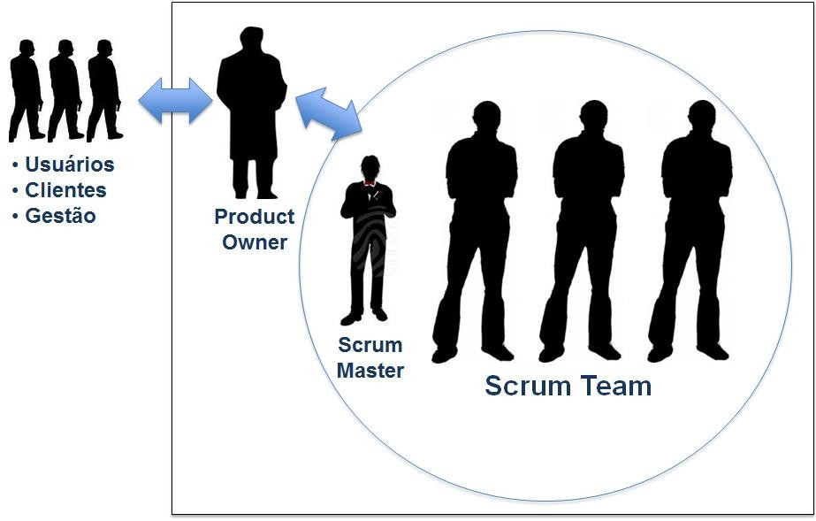


•
•
•
https://www.elirodrigues.com/2016/06/01/os-papeis-do-scrum-e-suas-facetas/

Slide 4


PILARES DO SCRUM
https://k21.global/blog/o-que-e-scrum

Slide 5

VALORES DO SCRUM
https://www.metodoagil.com/valores-do-scrum/

Slide 6
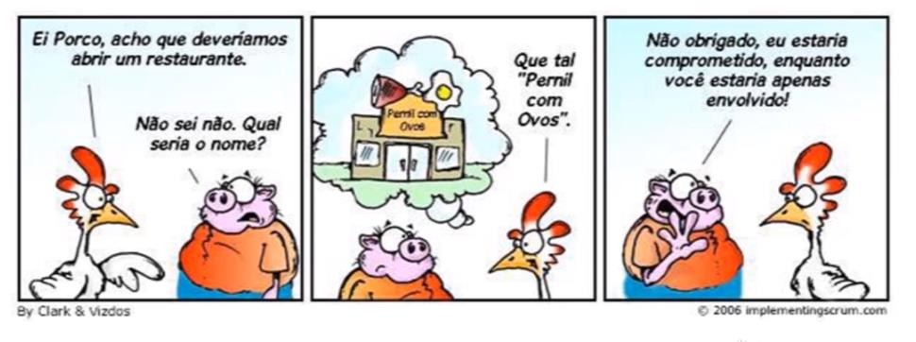
https://www.elirodrigues.com/2016/06/01/os-papeis-do-scrum-e-suas-facetas/

Slide 7
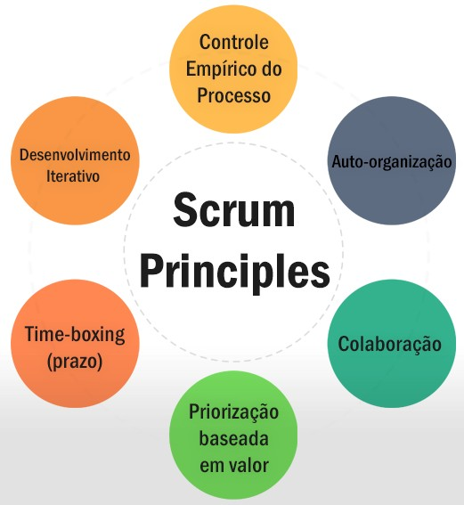

PRINCÍPIOS DO SCRUM
https://www.scrum.as/academy.php?show=5&chapter=
10&name=3.5%20Princ%C3%ADpios%20do%20Scrum

Slide 8
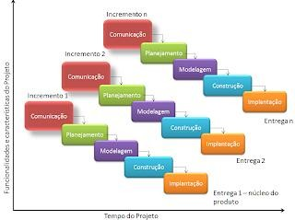
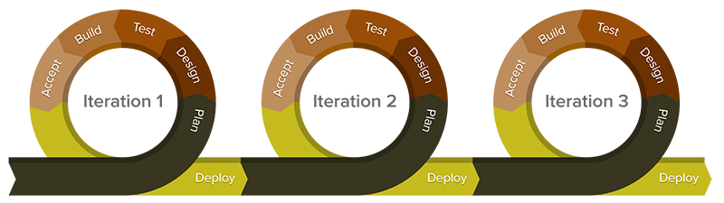
ITERATIVO E INCREMENTAL

Slide 9

KAMBAM

Slide 10
POSSIBILIDADES
SCRUM EM PROJETOS DE GRANDE PORTE?

Slide 11
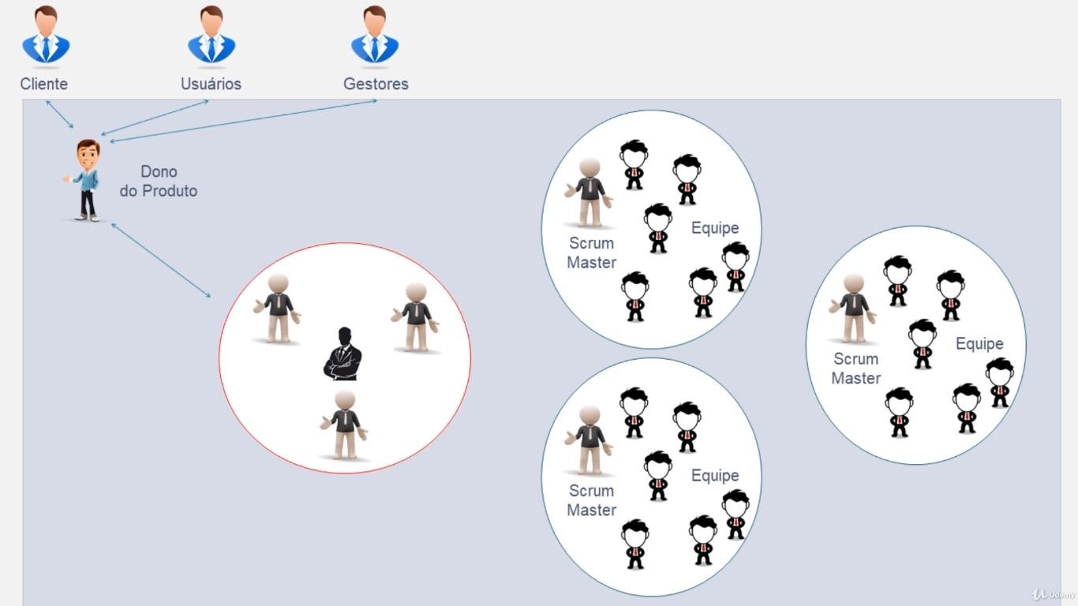
SCRUM DE SCRUMS
SCRUM MASTER
CHEFE

Slide 12
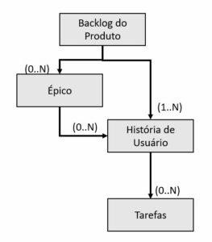
Product Backlog: Épico, História de Usuário e Tarefas
Saga

Slide 13
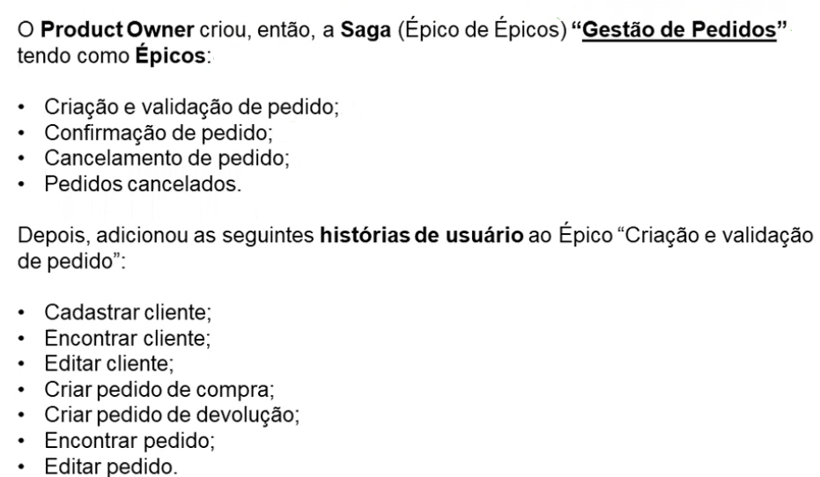
EXEMPLO PB
Reunir os vários épicos com uma visão mais estratégica do produto
Épicos são usados ​​para obter uma imagem maior das histórias do usuário

Slide 14
Product Backlog

Slide 15
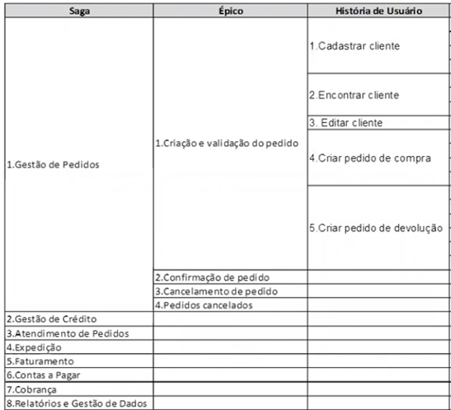
Planejamento da Sprint #1 Épico Criação e validação

Slide 16
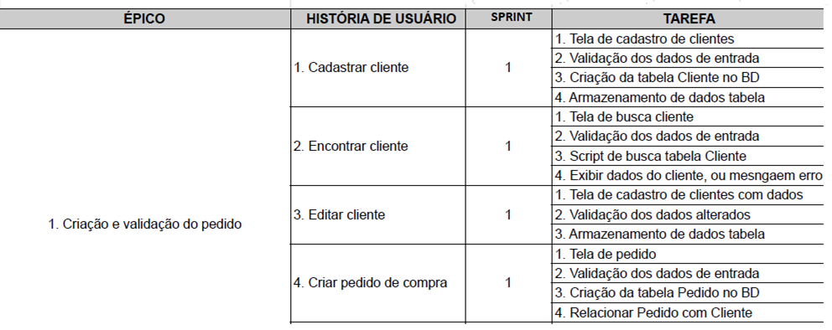
Planejamento da Sprint #1 Épico Criação e validação

Slide 17

EXERCÍCIO
Confusões de papéis e suas consequências
https://www.elirodrigues.com/2016/06/01/os-papeis-do-scrum-e-suas-facetas/

Slide 18
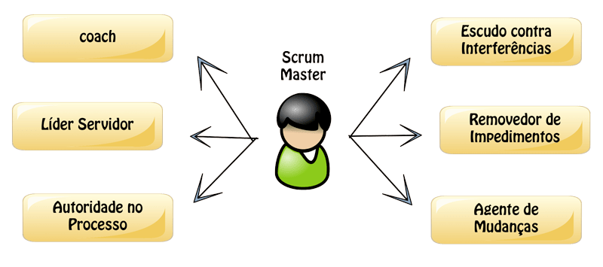
Comente

Slide 19

DOCUMENTAÇÃO
https://www.youtube.com/watch?v=3Smbhnmue7Y

